Slide 1
Творческий мастер-класс
«Дидактические пособия своими руками для развития речевого дыхания»
Учитель-логопед Шерстобитова А.Н.
МАДОУ Боровский детский сад «Журавушка»

Slide 2
Уникальность дыхательных упражнений заключается в том, что при их выполнении восстанавливается нарушенное носовое дыхание, улучшается дренажная функция лёгких и обменные процессы в организме, нервно-психическое состояние, повышается общая сопротивляемость организма.
Особенно дыхательная гимнастика полезна детям, часто белеющим простудными заболеваниями.

Slide 3
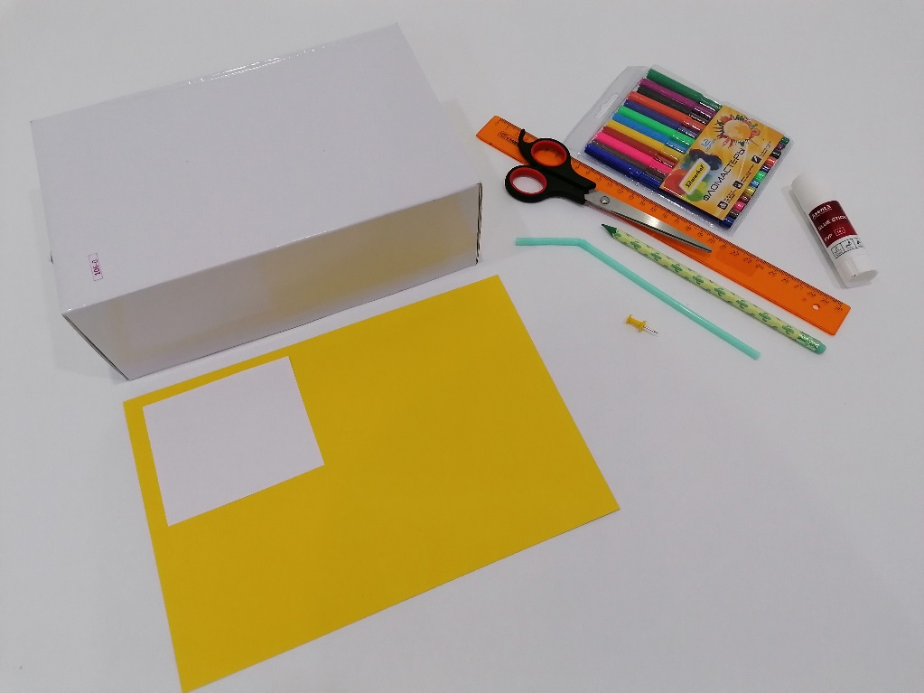
«Солнышко»
Необходимые инструменты:
цветной картон;
коробка;
ножницы;
клей;
линейка;
трубочка для коктейлей;
кнопка;
простой карандаш;
фломастеры

Slide 4
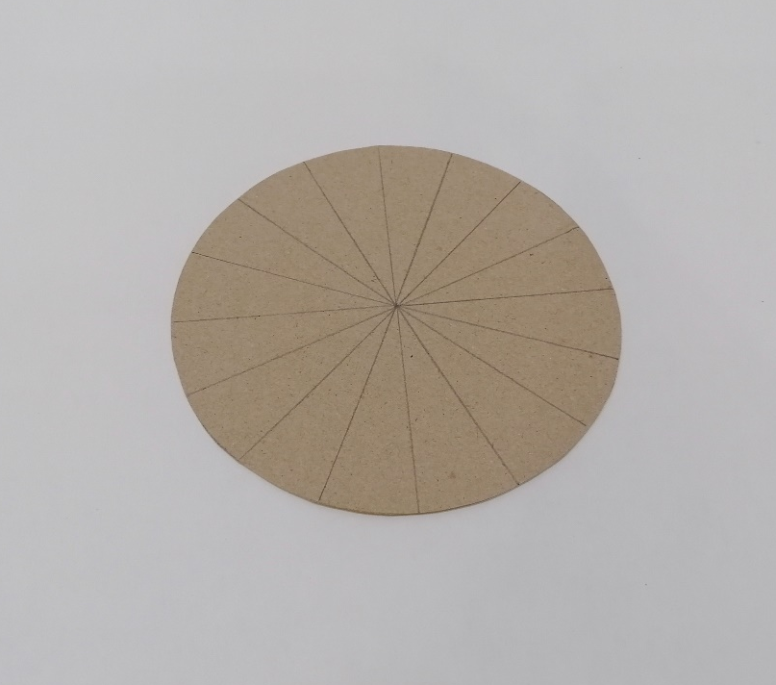
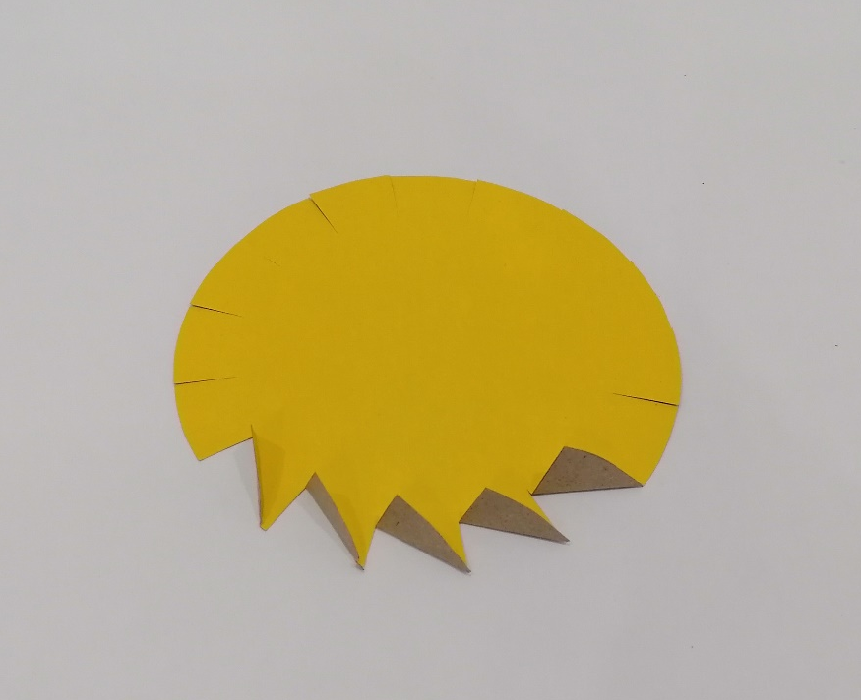
Вырезать круг, разделить на сектора, сделать надрезы и загнуть края

Slide 5
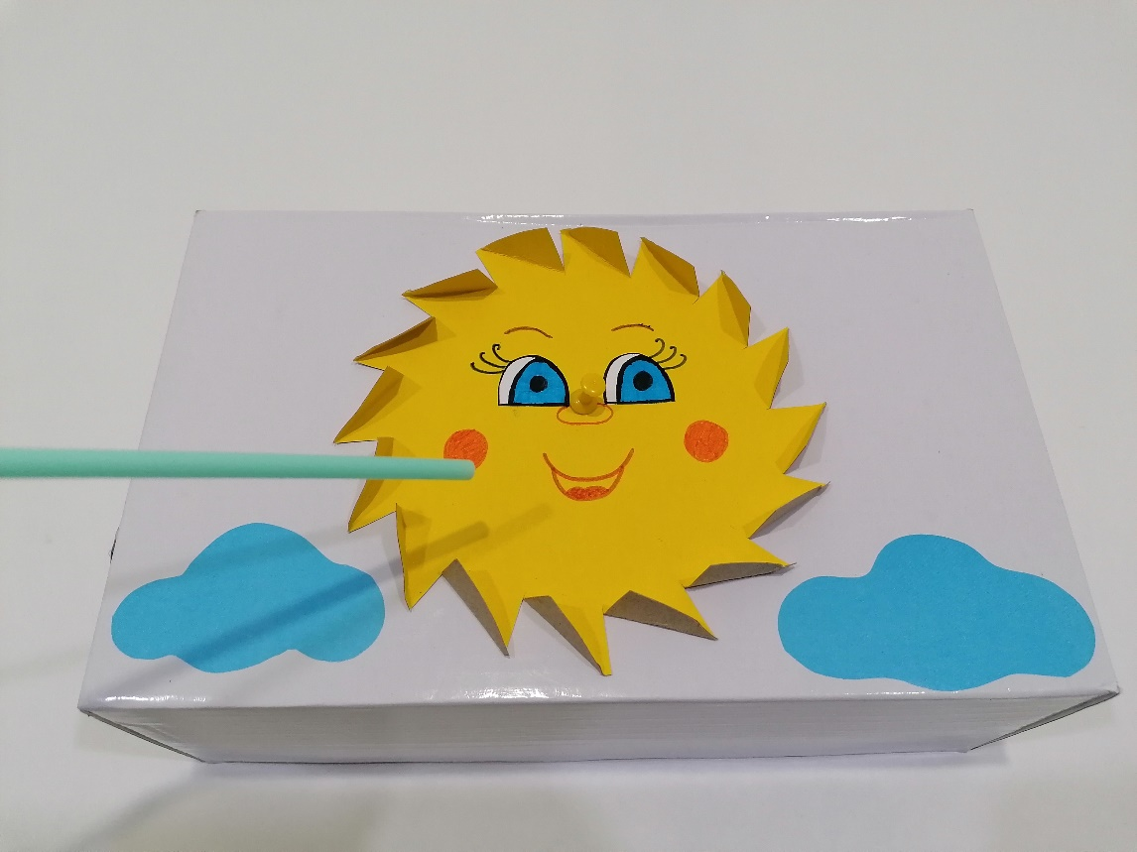
Нарисовать солнышко и облака. Прикрепить солнышко к коробке кнопкой. Дуть через трубочку на лучи, чтобы оно крутилось

Slide 6
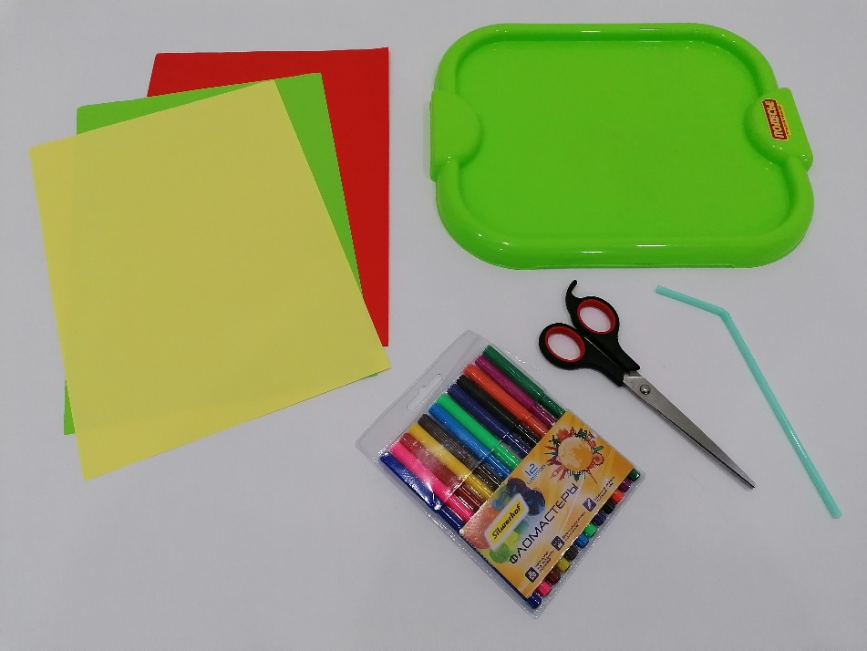
«Аквариум»
Необходимые инструменты:
цветная бумага;
разнос;
ножницы;
фломастеры;
трубочка для коктейлей

Slide 7
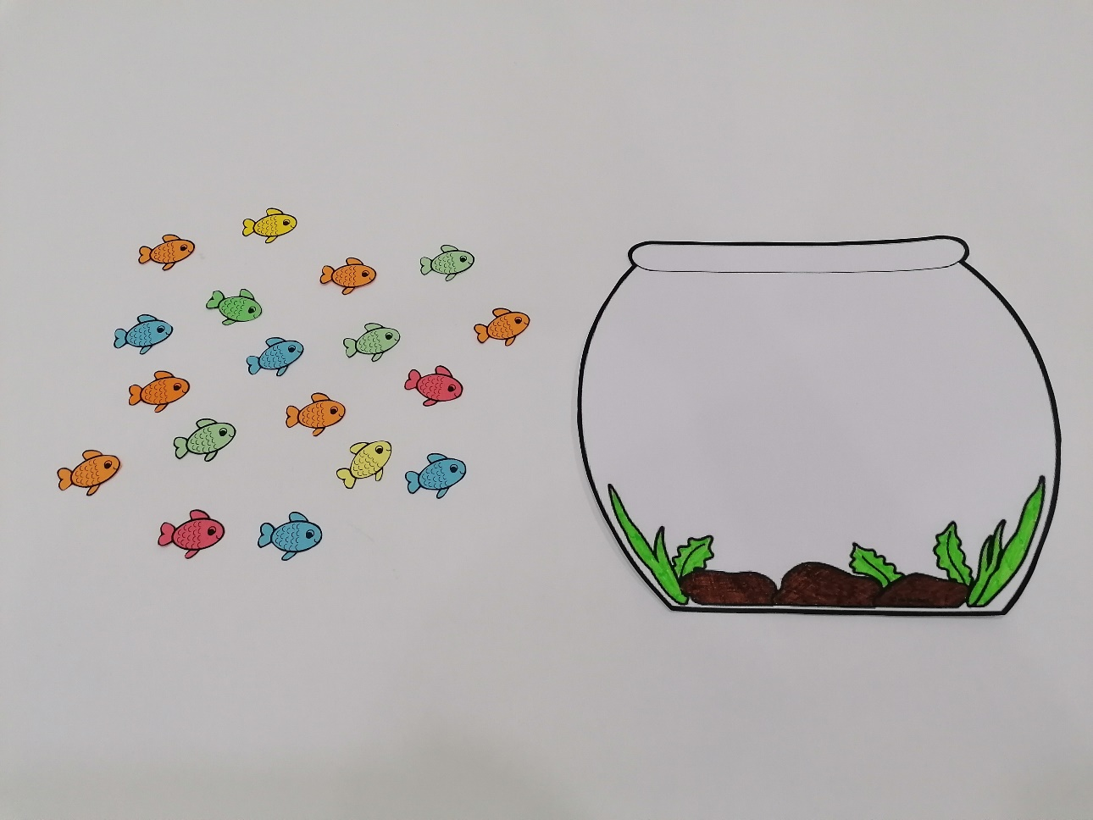
Нарисовать и вырезать рыбок и аквариум

Slide 8
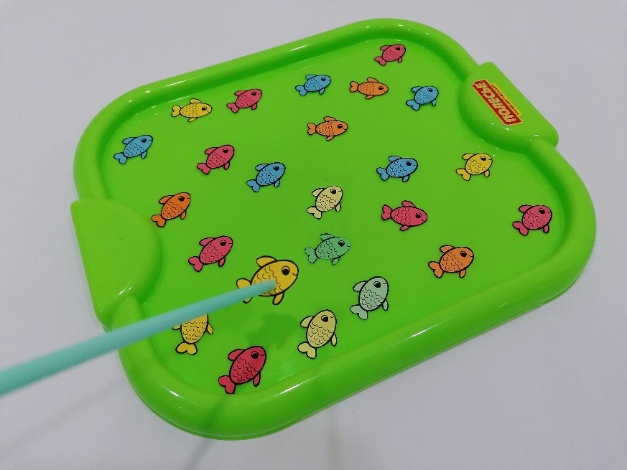
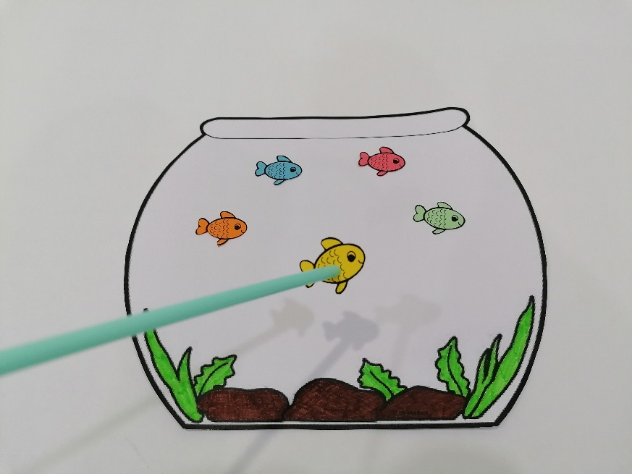
Подцепить рыбку вдохом через трубочку и перенести в аквариум (выдох)

Slide 9
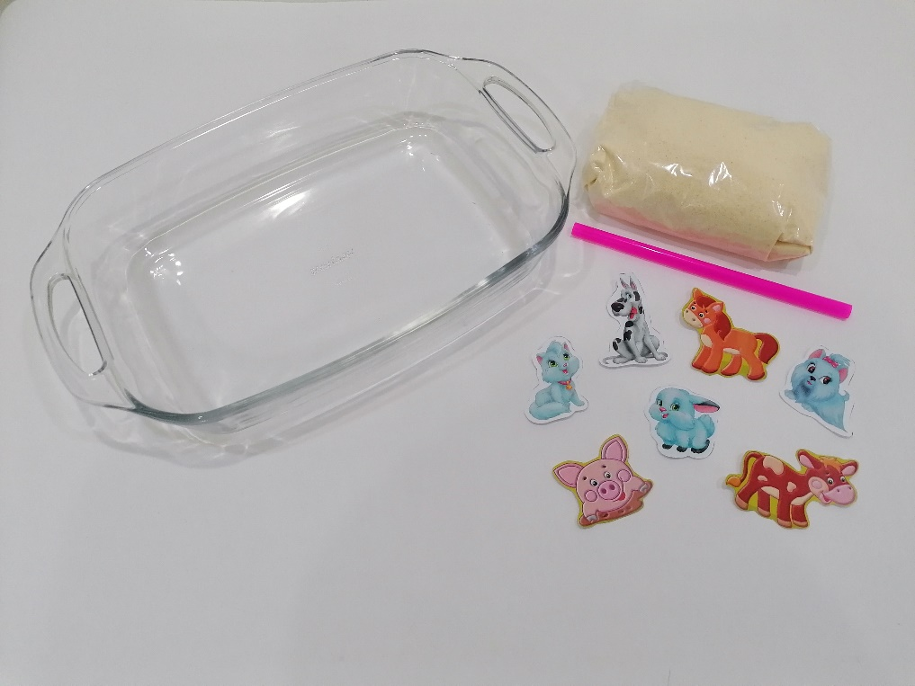
«Прятки»
Необходимые инструменты:
прозрачная ёмкость;
трубочка для коктейлей;
манная крупа;
картинки на лексические
темы

Slide 10
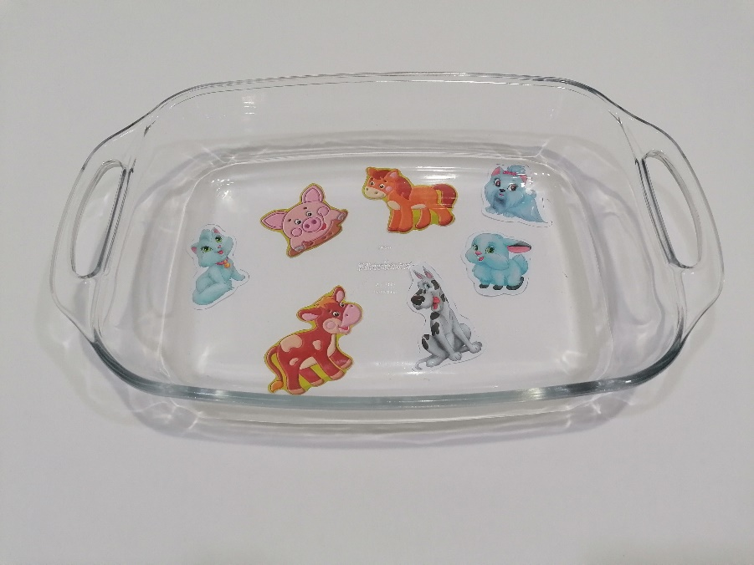
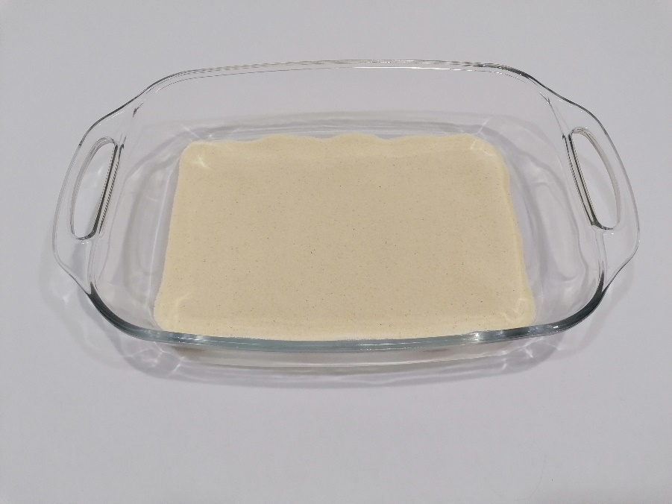
Поместить картинки под емкость. В ёмкость насыпать манную крупу

Slide 11
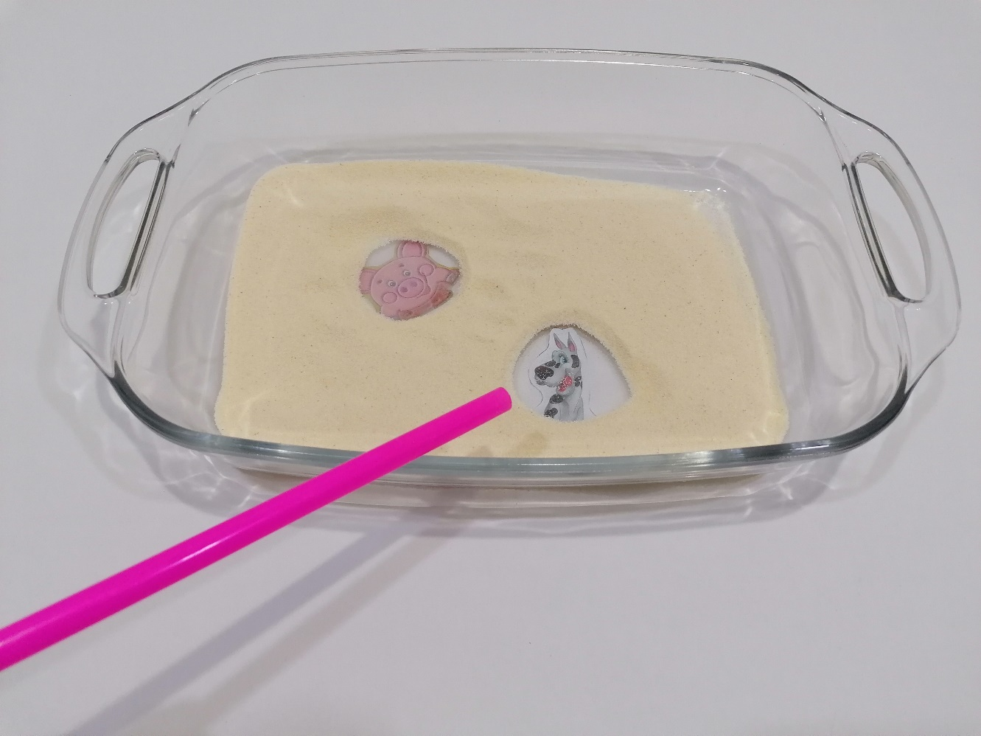
Раздувать через трубочку манку в поисках картинок. Озвучивать найденные картинки

Slide 12
Желаем творческих успехов!

